Slide 1





Chào mừng các bạn đến với tiết Toán
GV: Cao Thị Thanh Hằng

Slide 2

KHỞI ĐỘNG
Khởi động

Slide 3


CÙNG MÈO
BẮT CHUỘT

Slide 4

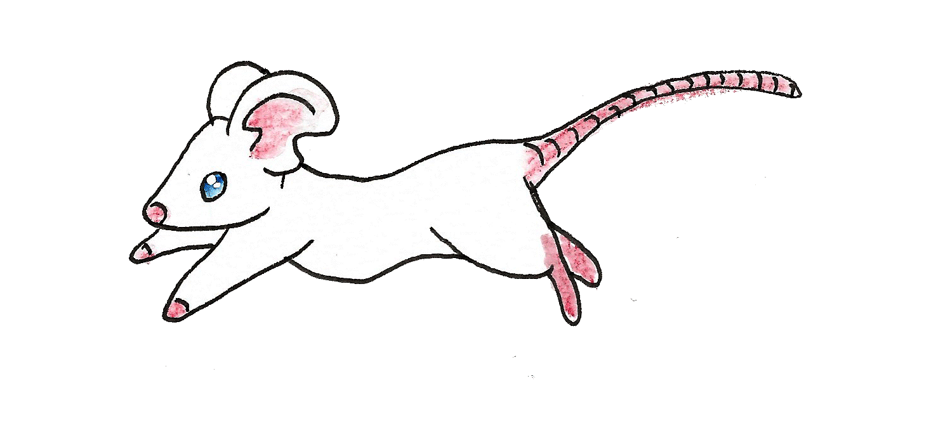

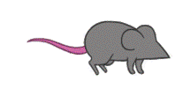

3
1
4
2
Notes:
Click vào con chuột để tới câu hỏi.
Chơi xong enter hoặc click choột bất kì để chuyển qua slide tiếp theo

Slide 5




Notes:
Enter hoặc click chuôt bất kì để tới bài học

Slide 6




16 + 53 = ?
73
64
59
69

Slide 7
Trong phép tính 62 – 35 = 27,
35 được gọi là gì?
Số trừ
Số bị trừ
Số hạng
Hiệu
Notes:
Chơi xong click vào mũi tên để quay lại

Slide 8
33 + 48 = ?
81
70
10
71
72
7
9

Slide 9
56kg – 37kg = ? kg
29
29 kg
19
19 kg

Slide 10



Chủ đề 1: Ôn tập và bổ sung

Slide 11

Thứ …. ngày …… tháng ….. năm 2022
Toán:
ÔBài 2: Ôn tập phép cộng, phép trừ trong phạm vi 1000 (Tiết 1)

Slide 12

S/9

Slide 13
1
Tính nhẩm
a) 50 + 40 =
90 – 50 =
90 – 40 =
b) 500 + 400 =
900 – 500 =
900 – 400 =
900
90
40
400
50
500
c) 80 + 20 =
100 – 80 =
100 – 20 =
d) 300 + 700 =
1000 – 700 =
1000 – 300 =
100
1000
20
300
80
700

Slide 14

2
Đặt tính rồi tính.
a) 35 + 48 146 + 29 77 - 59 394 - 158
35
146
-
77
394
-
+
+
48
29
29
158
7
8
2
5
3
4
8
3
2
6
b) 84 + 16 75 + 25 100 - 37 100 - 45
84
75
100
100
-
-
+
+
16
25
37
45
0
0
1
0
0
6
3
5
1
5

Slide 15
3
Số?
Số hạng | 30 | 18 | 66 | 59 | 130
Số hạng | 16 | 25 | 28 | 13 | 80
Tổng | 46 | 43 | 94 | 72 | 210
Notes:
Di chuyển choột vào hình, mũi tên chuyển sang bàn tay, sau đó vào các hình để mở đáp án

Slide 16

4
Con trâu cân nặng 650kg, con nghé cân nặng 150 kg. Hỏi:
a) Con trâu và con nghé cân nặng tất cả bao nhiêu ki-lô-gam?
b) Con trâu nặng hơn con nghé bao nhiêu ki-lô-gam?
Bài 4:
Bài giải
a) Con trâu và con nghé nặng số kilogam là:
650+150 = 800 (kg)
b) Con trâu nặng hơn con nghé số kilogam là:
650 - 150 = 500 (kg)
Đáp số: a) 800kg; b)500kg
Notes:
Click vào các hòm để hòm di chuyển

Slide 17


Slide 18


Chúc các em học tốt!

